Slide 1
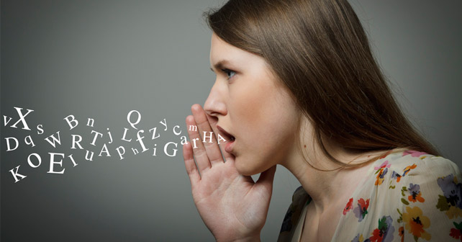
Introducción a la Educación y Salud vocal.
Docente Pamela Díaz Gallegos
Electivo Salud y Educación Vocal
Facultad de Derecho Universidad de Chile
Segundo Semestre 2023

Slide 2

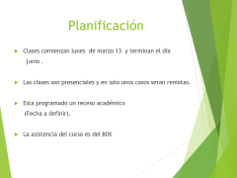
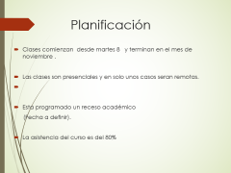
Planificación
Clases comienzan desde martes 8 y terminan en el mes de noviembre .
Las clases son presenciales y en solo unos casos seran remotas.
Esta programado un receso académico
(Fecha a definir).
La asistencia del curso es del 80%

Slide 3
Cronograma del Curso
Clases :
1. Introducción a la educación y salud vocal
2. Definición y estructuras que conforman la voz
3. Parámetros locutivos de la voz
4. Parámetros no locutivos de la voz
5. Conductas de uso y mal uso vocal
6. Patologías Vocales
7. Pauta de la voz hablada ( Pevoh)
8. Pauta de la voz hablada
9. Pauta de la Voz hablada
10 .Pauta de la voz hablada

Slide 4
11.. Respiración y Pranayama
13. Postura / Tonicidad
14. Meditación / Yoga
15. Yoga II
16. Ejercicios que restauran la función vocal I
17. Ejercicios que restauran la función Vocal II
18. Manejo de la Oratoria
19. Oratoria II
20. Oratoria III
21. Entrega planificación vocal a cada alumno .

Slide 5
Presentación
Electivo para estudiantes y futuros profesionales de la voz .
Con un enfoque en la prevención y concientización del estudiante para el cuidado de su voz .
El estudiante tendrá conocimiento sobre su propia voz y estructuras que conforman la producción vocal y su uso correcto a través de ejercicios apropiados y a adaptados para cada alumno .

Slide 6
Que es la Voz ?
La voz es el medio por el cual nuestras palabras y nuestros pensamientos se transmiten .
Sonido producido por las cuerdas vocales canal principal, para llevar a cabo el proceso de comunicación oral .
Esta transmisión no se realiza siempre de igual forma esto varia de momento a momento , la voz es un sistema dinámico.
La voz es el sonido que se produce en la laringe siendo modificado a través de las cavidades de resonancia .
La voz es un acto voluntario , en el que interviene el sistema nervioso central , la audición , los órganos fonadores y nuestro estado en general .

Slide 7
La voz es el resultado de la vibración de las moléculas
de aire provocadas por el movimiento de las cuerdas o
pliegues vocales cuando la corriente de aire procede de
los pulmones pasan través de la glotis .
La voz es el instrumento básico y canal por excelencia de
la comunicación humana .
Es el vehículo de nuestras emociones , estados de ánimo ,
indicador de nuestra salud física , mental e identidad .
Es el instrumento de trabajo de los profesionales de la voz .

Slide 8
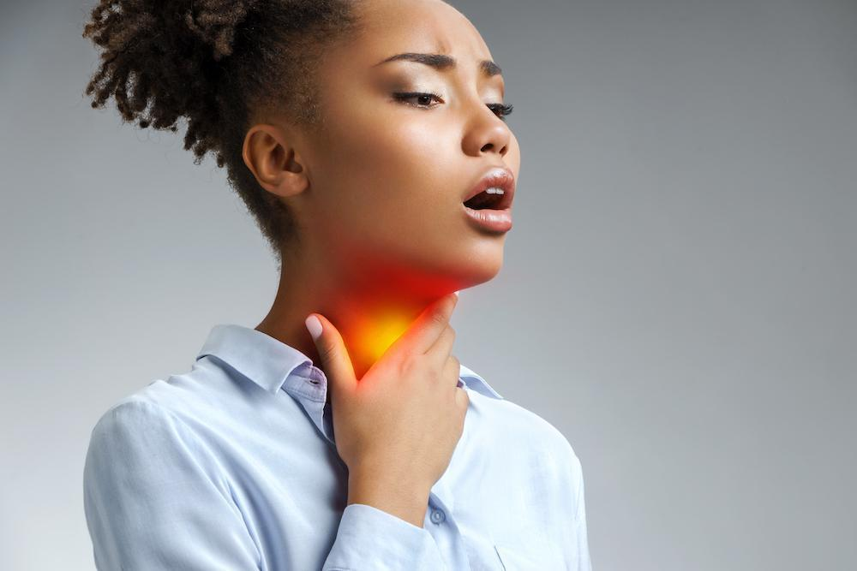
VOZ SANA Y VOZ PATOLÓGICA
LAS PRIMERAS ALERTAS SON :
DOLOR PERI LARÍNGEO
AUMENTO DE SECRECIONES ,
SENSACIÓN DE TENSIÓN ,
PERIODOS DE AFONÍA ,
QUIEBRES TONALES ,
VOZ AGRAVADA ,
PÉRDIDA DE TONOS AGUDOS ,
VOZ SOPLADA ,
EVITAR LA FONACIÓN ,
ESFUERZO FONATORIO
CARRASPERA
PICAZÓN .

Slide 9
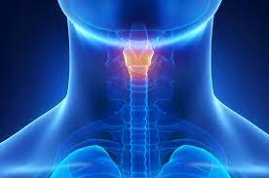
¿QUE ES UNA VOZ SALUDABLE ?
Voz limpia y clara, emitida sin esfuerzo y agradable al oyente, con posibilidad de variar cualidad, tono, intensidad y modulación en relación a los diferentes contextos comunicativos. ( Behlau , 2017) .
HIGIENE VOCAL Y TÉCNICA VOCAL EFICIENTE

Slide 10
Que nota le pondrías a tu voz ?
Y porque ?

Slide 11
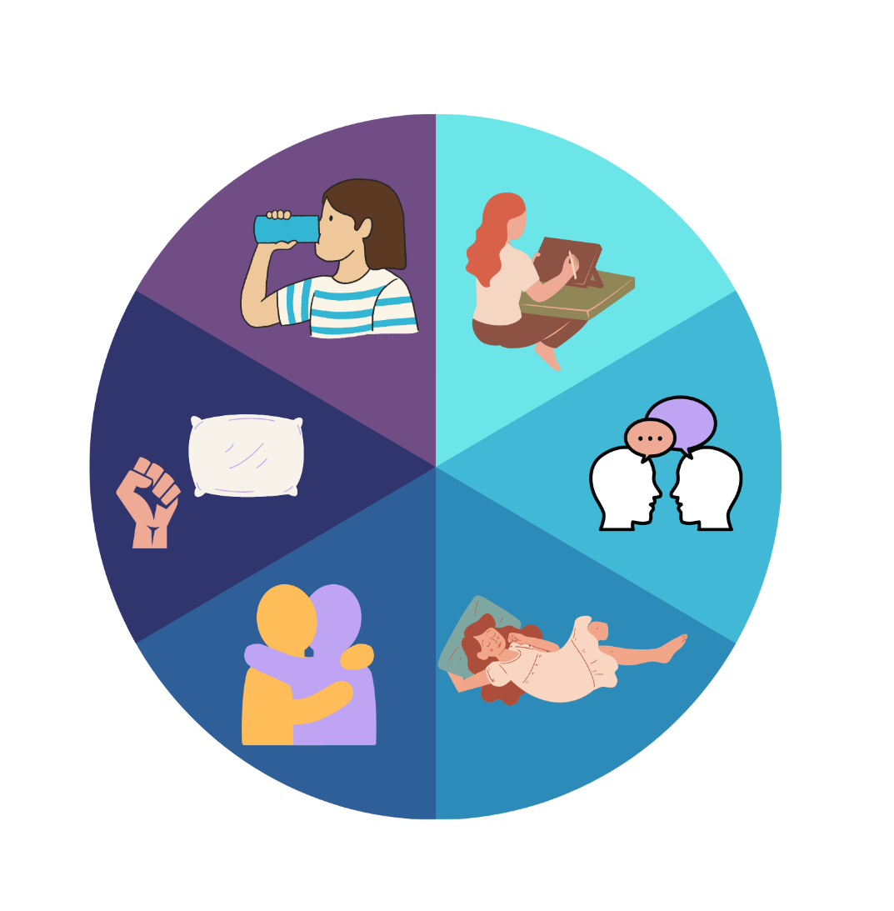
Muchas Gracias !

